Slide 1
Presentatie & styling
Keuzevak
Mevrouw van dongen

Slide 2
Taak 1
Wat is een Winkelformule / winkelconcept?
• Een winkelformule is de manier waarop een bepaalde winkel of winkelketen zijn producten
aanbiedt aan de klant, de uiteindelijke consument.
• Met een winkelformule kan de winkelier snel inspelen op de behoefde van de klant en/of
specifieker zijn doelgroep. Als de winkelier snel succes wil halen bij zijn/haar klant, dan moet
de winkelier een herkenbare winkelformule hanteren.
• De Winkelformule moet aansluiten bij de doelgroep!
Imago
Producten
doelgroep
Marketingmix

Slide 3
Stappenplan voor het ontwikkelen van een winkelconcept / winkelformule:
Stap 1
Als je een concept voor een winkel gaat bedenken begin je met brainstormen:
Welke producten wil je gaan verkopen? Voor welke doelgroep? Is het vernieuwend? Wat gaat de uitstraling van de winkel worden? Het imago?
Stap 2
Bepaal wie je doelgroep is.
Wie is je doelgroep? / Wie wil je aanspreken?
Omschrijf je doelgroep, Zoek afbeeldingen van je doelgroep, Doe onderzoek naar je doelgroep, Wie zijn zij?, Wat voor werk / studie doen zij?, Wat eten ze?, Vervoermiddel?,
Waar gaan ze uit?, Welke sport beoefenen zij, Waar kijken zij naar op tv?, etc.
Stap 3.
Stel met behulp van de doelgroep de 6 p’s op:
Marketingmix
De 6 P's zijn:
1. Product
2. Plaats
3. Prijs
4. Promotie
5. Personeel
6. Presentatie!

Slide 4
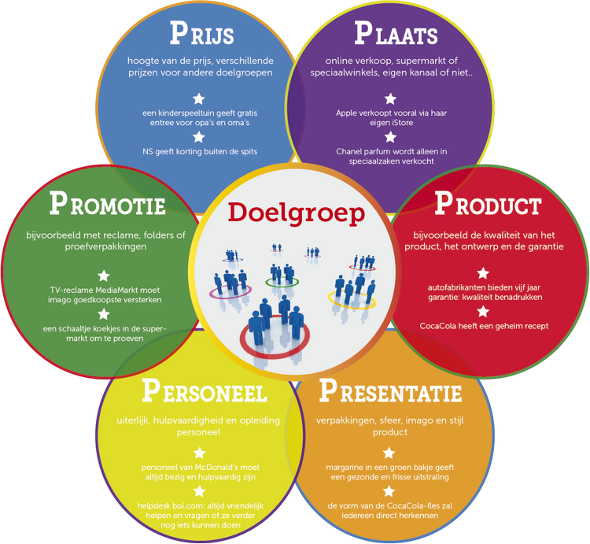
Interieur (winkelinrichting)
Exterieur
Logo
Huisstijl

Slide 5
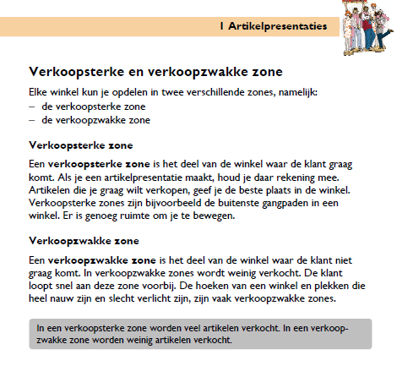
Taak 2
Bij het inrichten van een winkel moet worden gekeken naar winkel de routing (looproute in de winkel).

Slide 6
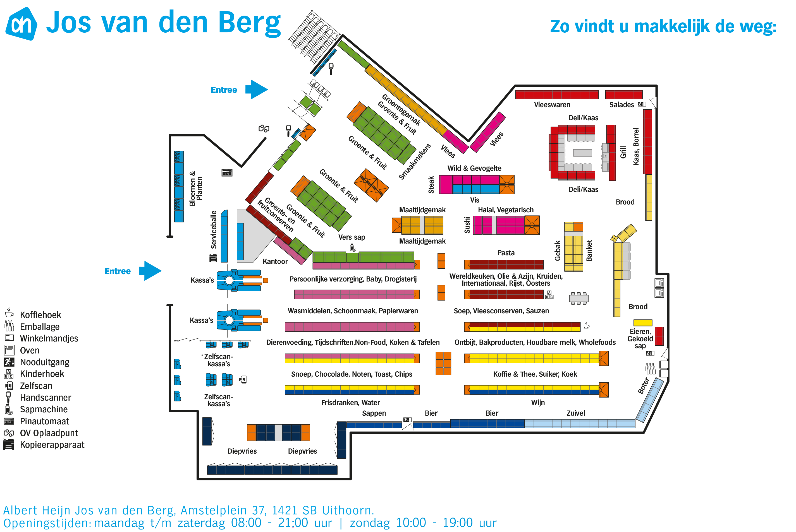

Slide 7
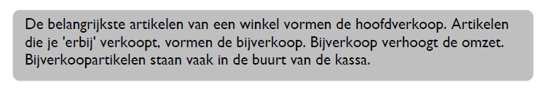
Taak 3
Impulsartikelen zijn artikelen waarvan de consument de aankoop niet plant, maar die impulsief tot stand komt. Een voorbeeld van impulsartikelen is het snoepgoed wat bij de kassa van supermarkten en tankstations te vinden is.
Follow-upartikelen zijn artikelen die niet zonder elkaar kunnen worden gebruikt. Denk aan batterijen in een speelgoedwinkel.

Slide 8
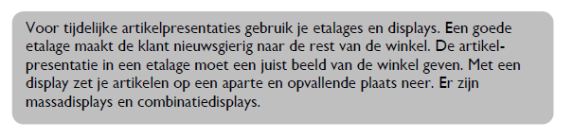
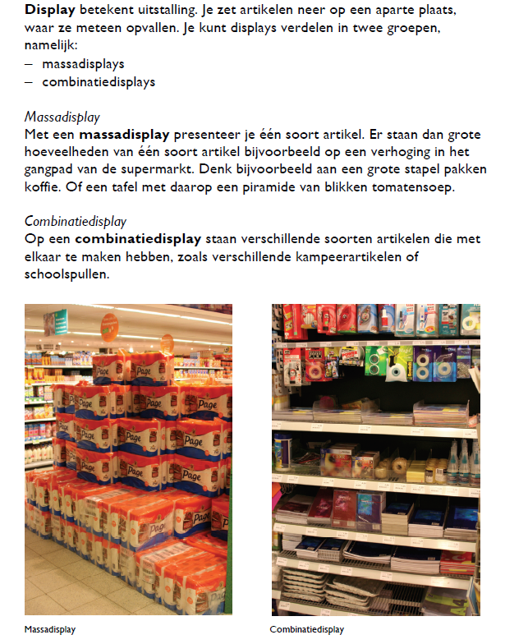
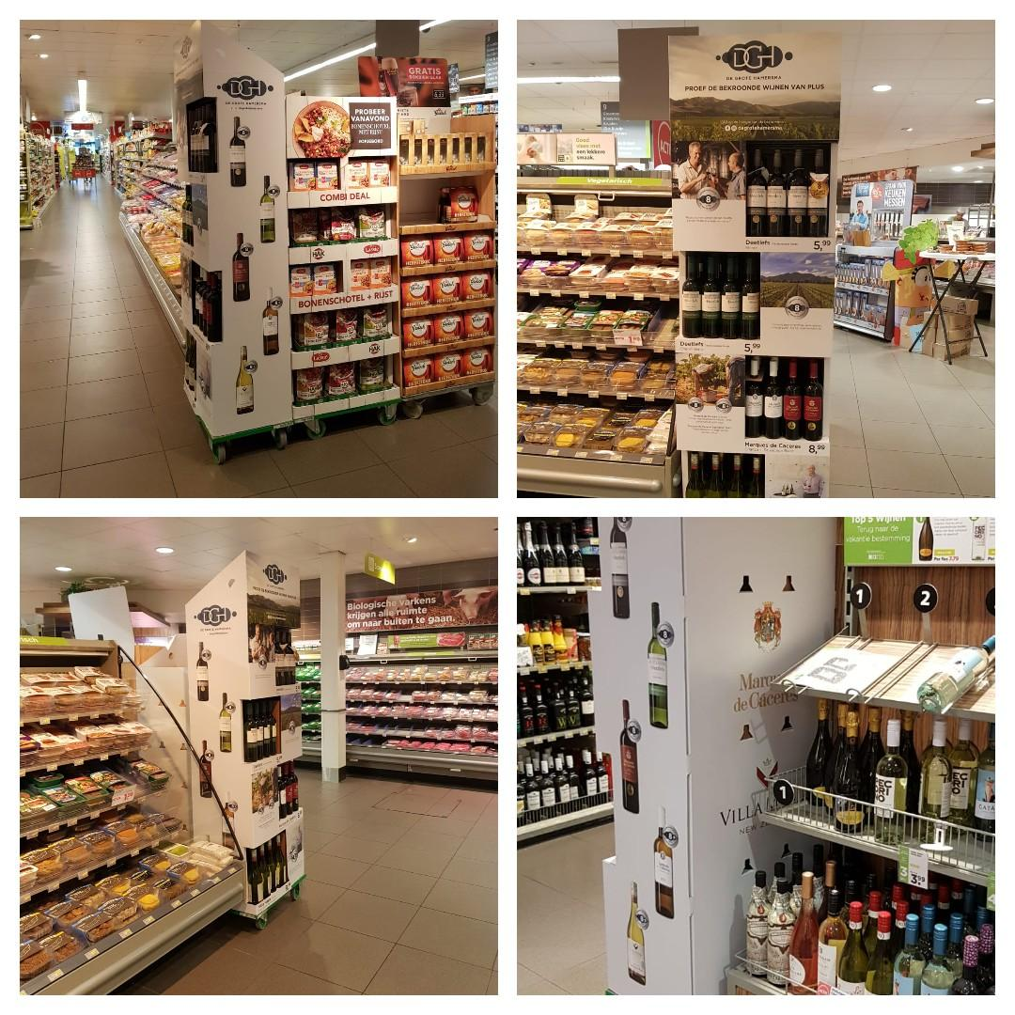

Slide 9
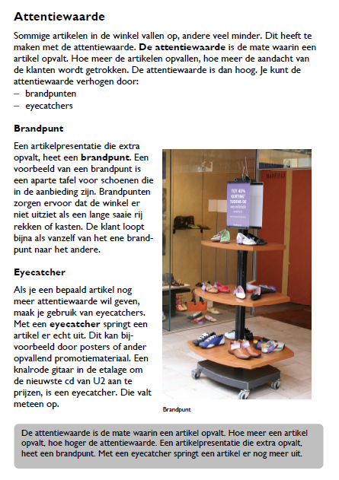
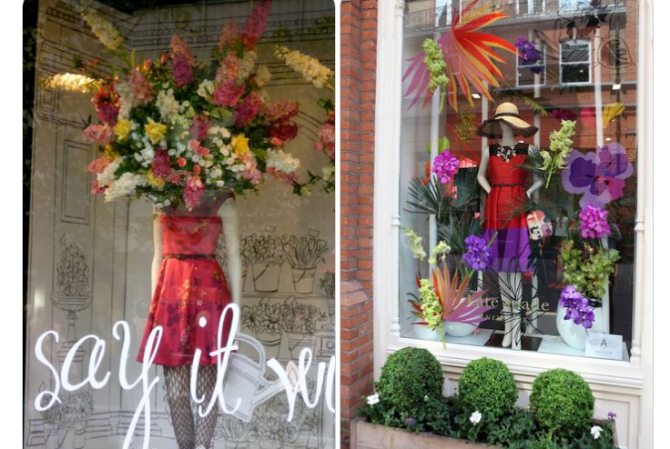

Slide 10
Taak 4
Routing
Kern en randassortiment
reclame
Display, Etalage

Slide 11
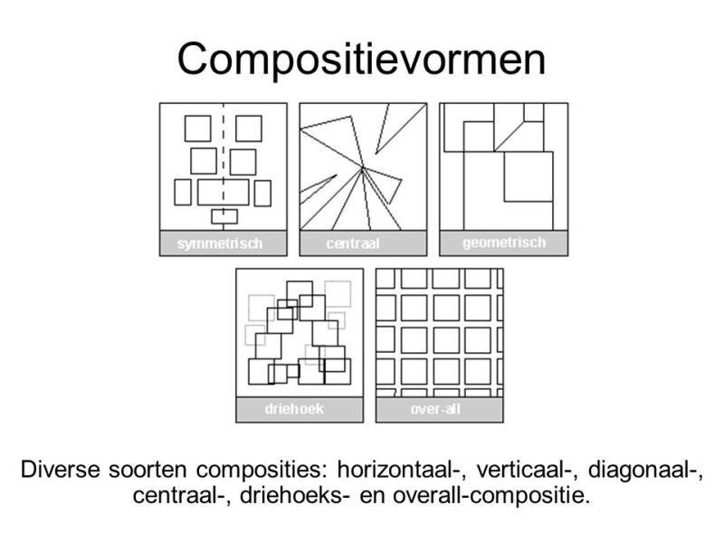
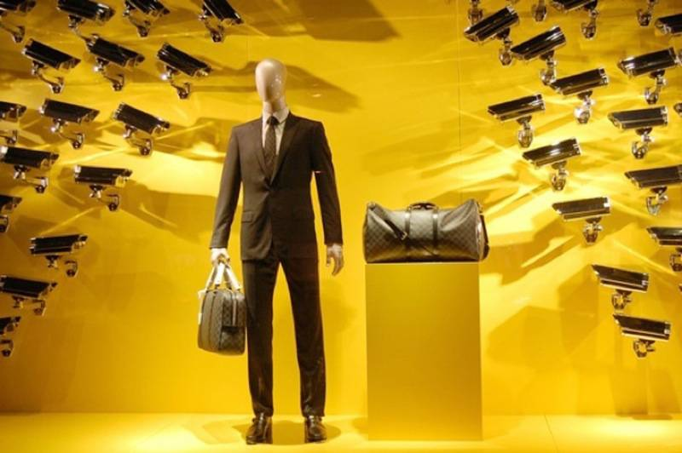
Taak 5
Presentatie uit de marketingmix: vormgeving verpakking, opbouw van de etalage en het maken van een commerciële artikelpresentatie.

Slide 12
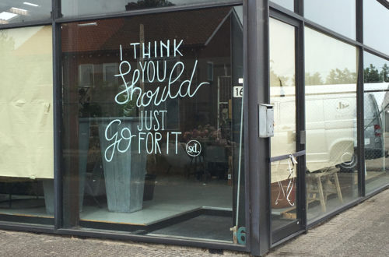
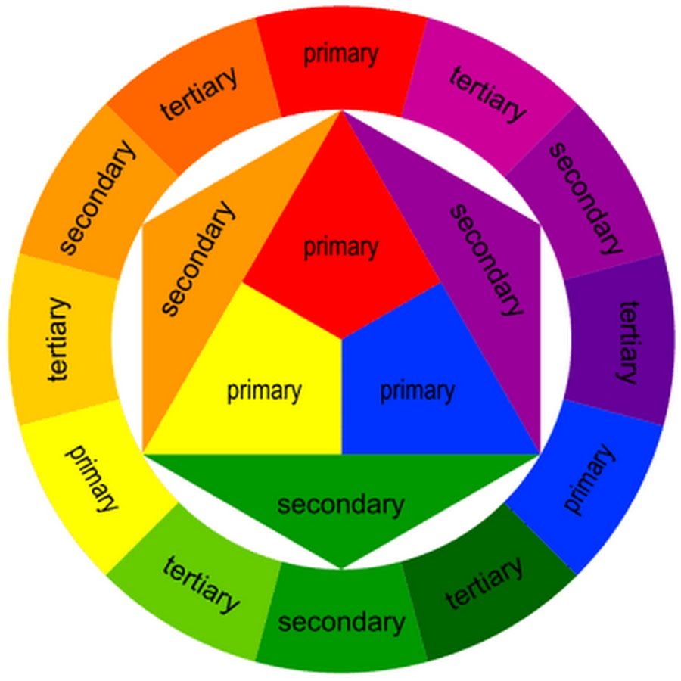
Taak 6
Factoren artikelpresentatie
Naast de juiste compositie moet ook gekken worden naar lettertype en kleurgebruik.

